Slide 1
需求分析
第八章
李乐 汪步鹏 胡慧 付英健

Slide 2
8.5 功能的定位和优先级

Slide 3
8.5功能的定位和优先级
权衡利益相关者的需求、资源有限的条件下尽可能做好产品
四象限方法
杀手功能/辅助功能
必要需求/辅助需求

Slide 4
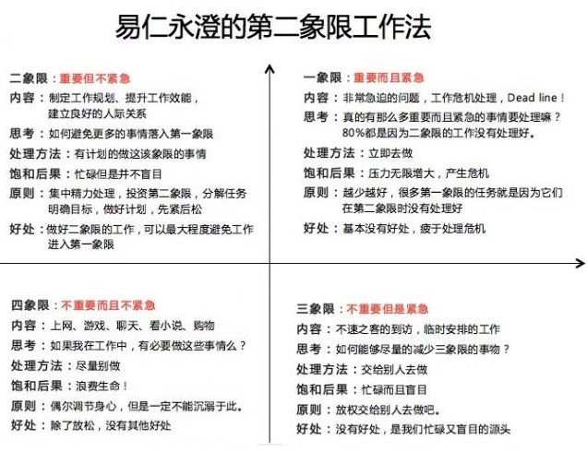

Slide 5
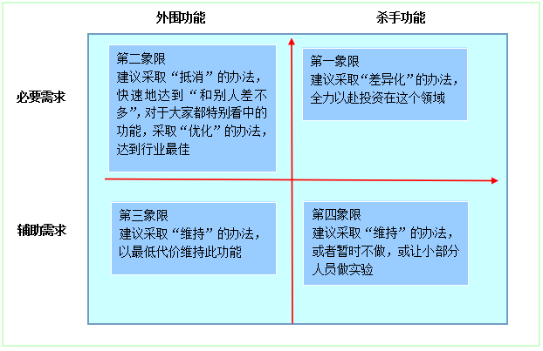

Slide 6
维持——最低成本
抵消——快速、差不多
优化——同行最优
差异化——无可替代，留存用户
不做——砍掉枝杈，专注

Slide 7
网易云音乐
杀手功能：个性化推荐、音乐云盘、社交（评论、私信、关注）
外围功能：分类、音乐管理
必要需求：音乐搜索、下载、收藏；歌单迁移容易
辅助需求：个性化界面、自定义皮肤、个人主页

Slide 8
8.6 计划和估计

Slide 9
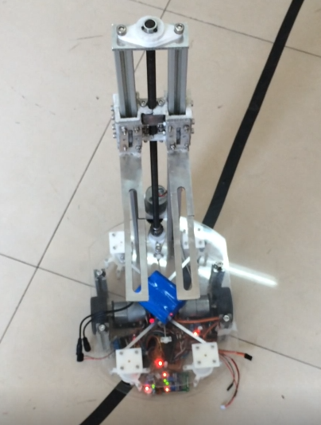
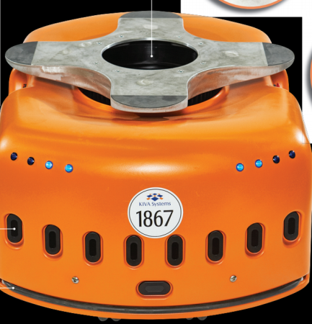
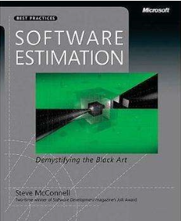
8.6.1 目标、估计和决心
项目计划的一个重要环节 ——估计项目各类工作（特别是各种功能）所需的时间
目标：表明一个希望达到的状态
估计：以当前了解的情况和掌握的资源，要花费多少人力物力时间才能实现某事
决心：保证在某个时间之前完成预先规定的功能和质量
Software Estimation: Demystifying the Black Art (Developer Best Practices) Paperback – March 1, 2006
——by Steve McConnell (Author)

Slide 10
所有的估计都很难！！！
软件时间的估计，事实上是多个估计值的乘除法（估计的需求，估计的需求复杂度，估计的技术难度，估计的人员能力，人员流动和不可替代性）
中国陆地边界长度
非洲人口密度
长江一年流量
2013年亚洲货币流通的总量
现年80岁的中国人医生说过多少句话
一个目标：我国工业在十五年或者更短的时期内，在钢铁和其他主要工业产品的产量方面赶上和超过英国（1975，中国的钢产量2390万吨，才首次超过英国）
一个估计：“大跃进”开展过了几个月，又把赶超英国的时间由十五年改为两年。1958年8月，北戴河会议提出1958年钢产量要比1957年翻一番，即从535万吨提高到1070万吨。1959年钢产量指标为2700万吨至3000万吨
一个决心：保为了实现这一按常规不可能实现的高指标，提出要打破常规大跃进，一起大炼钢铁

Slide 11
8.6.2 找出估计后面的假设
用什么办法让大家达成大致理性和统一的共识？ —— Wideband Delphi方法
找到一个主持人（Facilitator/Moderator）
主持几轮讨论，先确定大家对目标有统一的理解。然后每一轮统计大家对时间的估计，并且询问大家估计值的前提假设是什么，找到合理的假设，然后继续。
a. 不可能 假设：团队第二天就解散了
b. 300年 假设：要按照边界走，爬到珠穆朗玛峰就挂了
c . 5年 假设：3万千米，一年工作300天，每天20千米
。。。。。。
。。。。。。
共同假设：
沿着边界——离边界最近的公路或小路走，青藏高原可以绕一下，不必亲自到每一块界碑跟前拍照留念。不过还得自己用脚走
=
陆地边界——中国现在的边界，不是南宋时期的，约等于2万千米
一个小组的同学（6-8人）决定要徒步遍历中国陆地边界，假设硬件装备齐全，估计需要多少时间？

Slide 12
探险者总是高估自己的能力，低估未知的困难——不然他们就不会出门探险
估计收敛到一个大家都比较满意的精度数值。比如：可以用月做单位，不用精确到天
多 沟 通
功能的定位和优先级
在这个练习中，很重要的一点是要估计团队自身的能力。
还有一个高级PM能考虑到的问题，既然这是一个长期项目，那不可避免地有人员的的投入
（Commitment）和变动（Attrition）问题

Slide 13
Y=X±X÷ N
Y是实际时间花费
X是对某一件事的估计时间
N是做过类似开发工作的次数

Slide 14
项目的复杂度
需求的复杂度
技术的复杂度

Slide 15
软件项目规模估计法
WideBand Delphi
Pert Sizing
功能点分析方法（FPA）
CoCoMo模型
类比法
自动化规模估算工具

Slide 16
COCOMO
产品的因素
平台的因素
人员的因素
项目的因素

Slide 17
Y∈{Y₀，Y₀*F₀*F_{1*}*…*F_{n}| F₀ F₁ … F_{n}是1至10之间的数,Y₀是团队估计的项目时间}
自底向上
回溯

Slide 18
敏捷开发流程
估计扑克牌
T恤尺寸法
划拳估计法

Slide 19
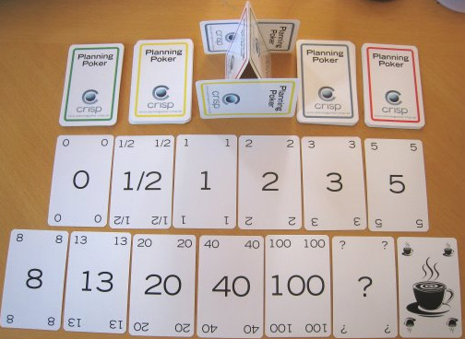
估计扑克牌

Slide 20
T恤尺寸法
T 恤码号 | 故事点
XS | 1
S | 2
M | 4
L | 6
XL | 10

Slide 21
8.7分而治之（Work Breakdown Structure）

Slide 22
问题：
怎样把大象装进冰箱里？
愚公移山
NO

Slide 23

Work Breakdown Structure
一、背景
一个团队项目要在一段时间内完成诸多任务，满足用户的需求，同时还希望项目能维持良好的技术架构，以便持续开发，千头万绪，这就是很困难的一件事。
二、WBS （Work Breakdown Structure）
问题 方法 解决
是把项目交付成果和项目工作分解成较小的，更易于管理的组成部分的过程。

Slide 24

工作分解结构 Work Breakdown Structure
Work
有形结果的工作任务
Breakdown
一种逐步细分和分类的层级结构
Structure
按照一定的模式，组织各部分

Slide 25
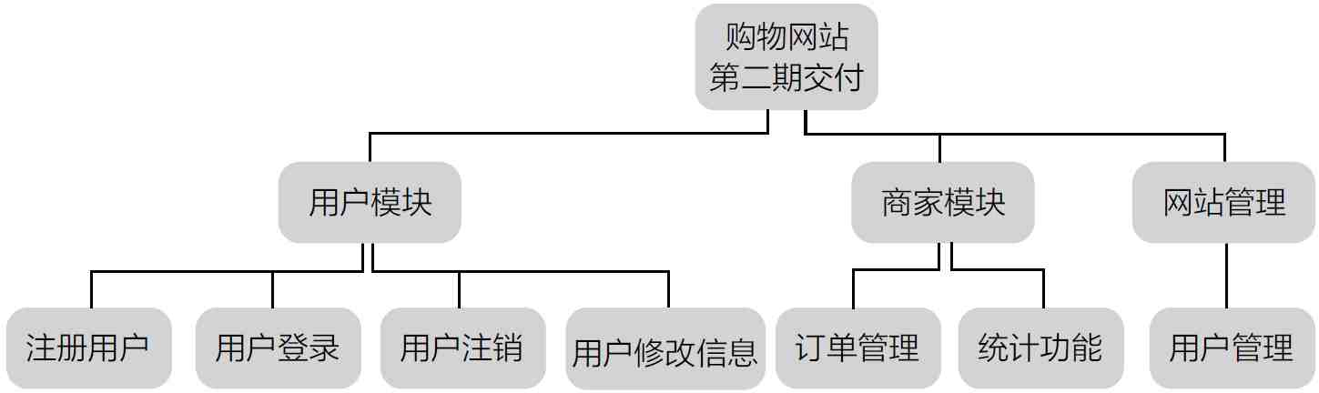
一、WBS实例
购物网站的开发任务：

Slide 26
WBS要点
树状结构——数据结构——将大型交付件——小型的交付件（开发方、接收方）
子节点覆盖父节点的全部内容
子节点之间不能相互覆盖
叶子结点要保证足够小，在里程碑中完成。（两周）
构建，从结果出发，不是团队活动中

Slide 27
WBS的主要用途：
描述思路的规划，设计 ，帮助经理管理
展现项目之间的联系的结构设计工具
展示项目的全貌
定义了里程碑事件，进行项目汇报

Slide 28
WBS的作用：
防止遗漏项目的可交付成果展现项目之间的联系的结构设计工具
建立可视化的项目，估算工作量和分配工作
为项目计划的制定建立框架
为绩效测量和项目控制定义一个基准
清晰的工作责任

